Slide 1
10290: {Sum+=i++} to Reach N
★★★★☆
題組：Problem Set Archive with Online Judge
題號：10290: {Sum+=i++}to reach N
解題者：歐陽東林
解題日期：2015年4月2日
題意：給定一個正整數N，請找出總共有幾種連續正整數相加等於N的可能。

Slide 2
題意範例：
9 ➔ 3 (2+3+4 , 4+5 , 9)
11 ➔ 2 (5+6 , 11)
12 ➔ 2 (3+4+5 , 12)
解法：
1.連續正整數相加的方法數剛好會等於正整數N所有的奇因數個數。
2.建質數表。
3.要找出所有的奇因數個數需要先將N做質因數分解，將奇質因數的指數+1相乘即為答案。
範例 :
90 = 2*3²*5
Ans: (2+1)*(1+1) = 6 (1,3,5,9,15,45)

Slide 3
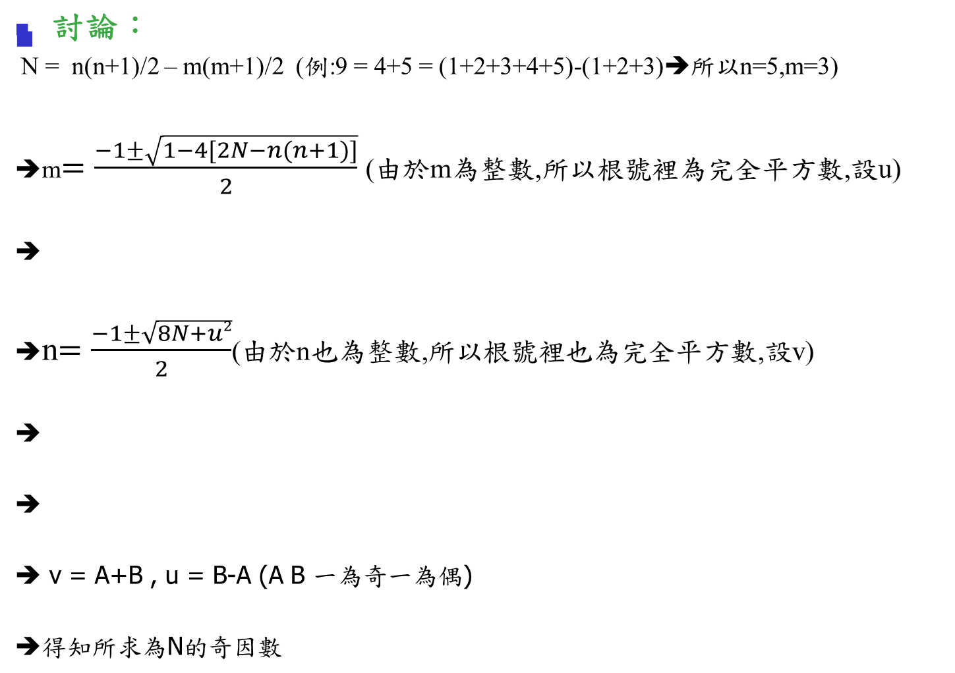

4n² + 4n + 1 - 8N = u² (因為4n² ,4n,8N皆為偶數所以右邊為奇數,所以得知u也為奇數)
8N + u² = v² ➔8N = v² – u² = (v+u)(v-u) (由u為奇知v也為奇)

Slide 4
範例：
N = 9
奇因數:1,3,9
A | B | v | u | n | m | expression
1 | 18 | 19 | 17 | 9 | 8 | 9
3 | 6 | 9 | 3 | 4 | 1 | 2+3+4
2 | 9 | 11 | 7 | 5 | 3 | 4+5

